Slide 1



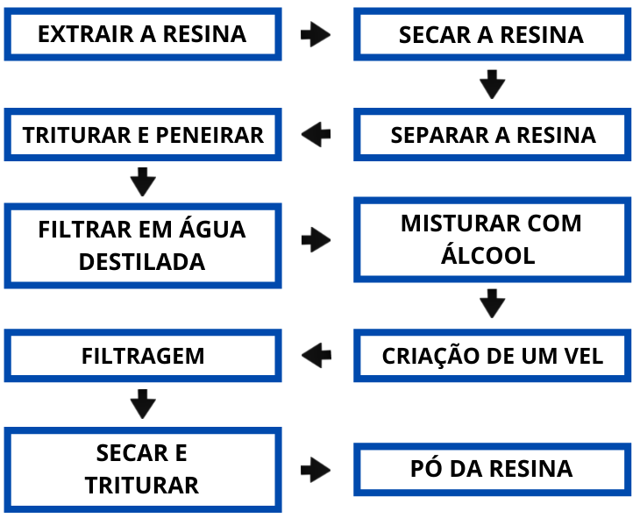
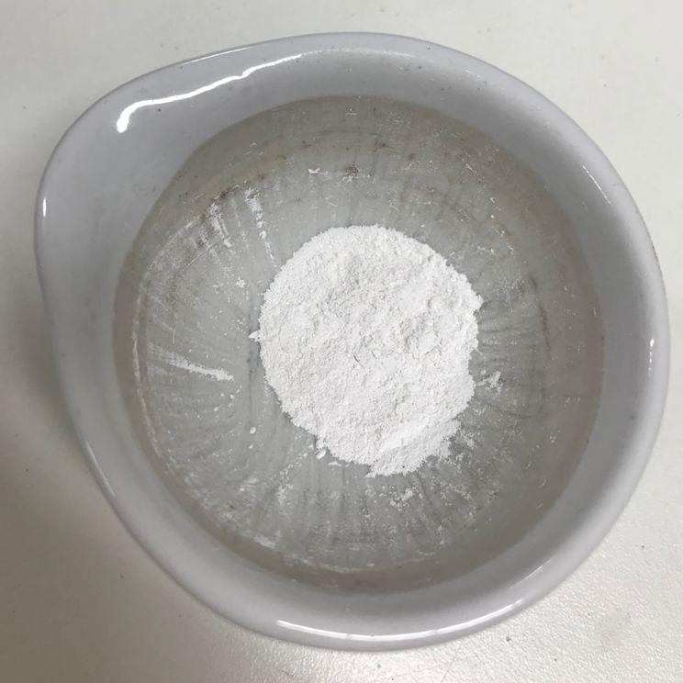
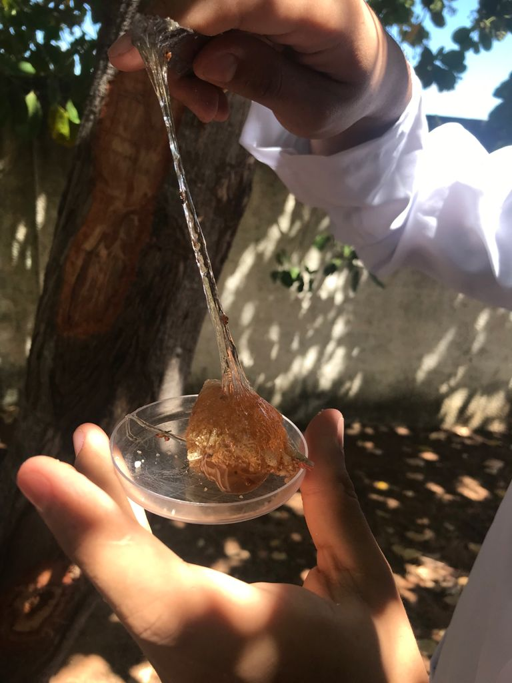
ECO-BLOCK: Bloco drenante sustentável.
Lucas Lael de Oliveira Costa
Email: lucaslael1211@gmail.com
Maria Paula de Freitas Mendonça
Email: freitasmariapaula766@gmail.com
Suzana Maria Alves de Souza Reinaldo(Orientadora)
Email: susanareinaldo@hotmail.com
Maria de Fátima Câmara Oliveira(Co-orientadora)
Email: fatinhacamara4@hotmail.com
Escola Estadual Professor Antonio Dantas, Apodi – Rio Grande do Norte
13° DIREC
SITUAÇÃO PROBLEMA
RESULTADOS
Tem como produzir um bloco drenante sustentável com o uso da resina do cajueiro juntamente com resíduos da construção civil?
Arquivo pessoal dos autores.
RESINA
Arquivo pessoal dos autores
PÓ DA RESINA E RESÍDUOS DA CONSTRUÇÃO
Arquivo pessoal dos autores
BLOCO DRENANTE
HIPÓTESE
A concentração da resina do cajueiro e os resíduos da construção porem ser usados na produção de um bloco drentante sustentável
DESENVOLVIMENTO
CONCLUSÃO
A resina dará resistência e não entrará em combustão, como também ajudará dando uma boa permeabilidade para o bloco. O Eco-block ajudará na retenção das águas pluviais e ajudando na saúde ambiental, das edificações e da sociedade.
REFERÊNCIAS
Resina logo após passar pelo processo.
Fonte: Arquivo pessoal dos autores
AUGUSTO, Luis. O cajueiro e suas características. Dia de Campo, ({s.d}). Disponível em: http://www.diadecampo.com.br/zpublisher/materias/Materia.asp?id=28425&secao=Artigos%20Especiais. Acesso em: 02/06/2021.
BARROS et al, Levi. Recomendações Técnicas para a Cultura do Cajueiro-anão -precoce. Circular técnica, Fortaleza, 1993. Disponível em: https://www.infoteca.cnptia.embrapa.br/bitstream/doc/420247/1/Ci001.pdf.
DESPERDÍCIOS NA CONSTRUÇÃO CIVIL. Revista campo do saber, 2018. Disponível em: https://periodicos.iesp.edu.br/index.php/campodosaber/article/view/120. Acesso em: 15/08/2021.
FERREIRA, Jefferson. Caracterização do Potencial Antimicrobiano da Goma do Cajueiro, cuité, 2017.
LIMA et al, Reivany. Produção de goma a partir do cajueiro. Fortaleza, 2013. Disponível em: http://www.conhecer.org.br/enciclop/2013b/CIENCIAS AGRARIAS/PRODUCAO DE GOMA.pdf.
Resina logo após ser extraída.
Fonte: Arquivo pessoal dos autores

